Slide 1
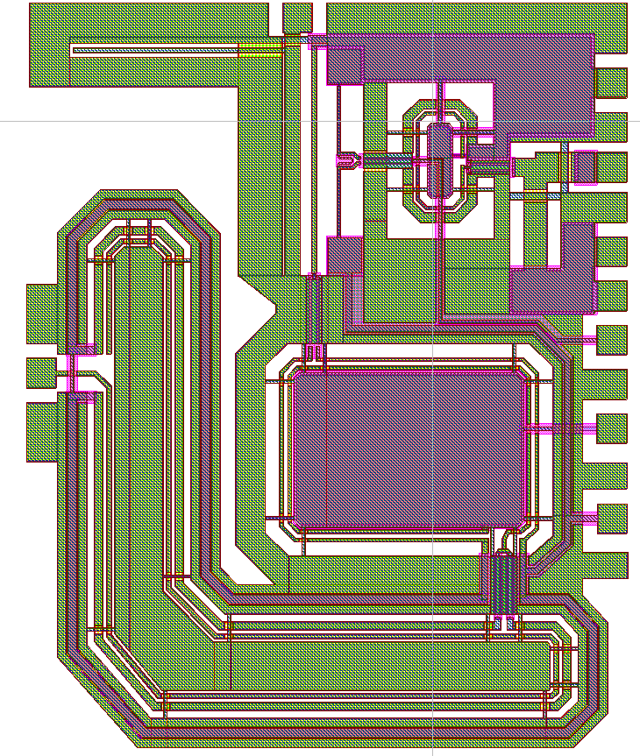
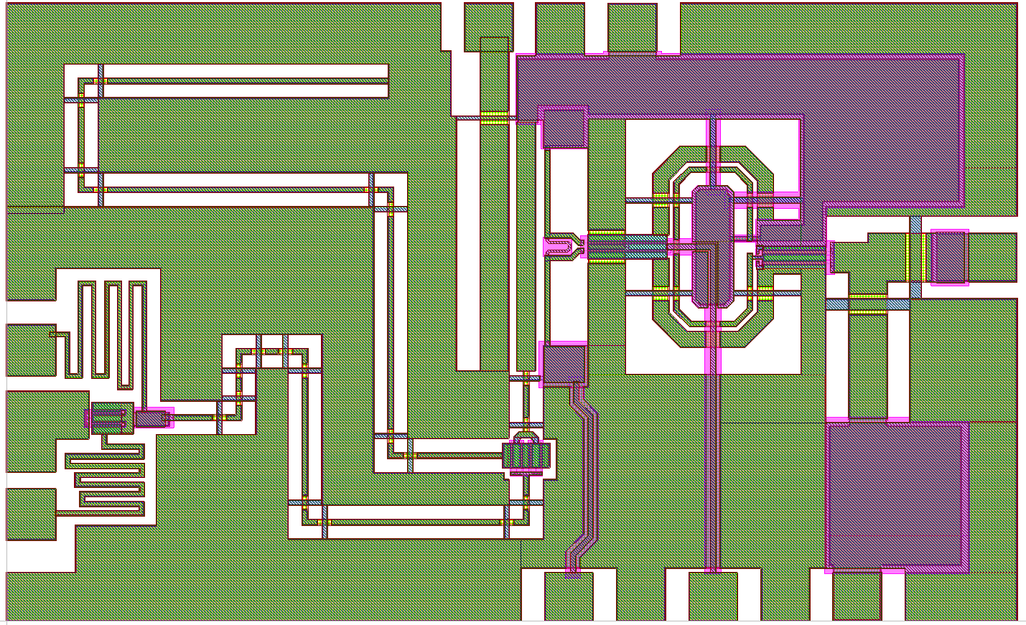
Шестой международный научно-практический семинар пользователей оборудования Raith
Федеральное государственное бюджетное учреждение науки
Институт сверхвысокочастотной полупроводниковой электроники
Российской академии наук (ИСВЧПЭ РАН)
Индустриальный партнер:
Акционерное общество «Государственный завод «Пульсар»»
(АО «ГЗ «Пульсар»)
Проект поддержан технологической платформой «СВЧ технологии»
Опыт использования электронно-лучевых литографов при создании СВЧ электроники и оптики в ИСВЧПЭ РАН
Ю. В. Федоров
В рамках выполнения прикладного научного исследования и экспериментальной разработки «Разработка МИС однокристальных приемо-передающих модулей для диапазона частот 23-25 ГГц на основе нитрида галлия»
Соглашение с Минобрнауки России о предоставлении субсидии от «27» октября 2015 г. № 14.607.21.0124
Уникальный идентификатор проекта RFMEFI60715X0124
Цель выполнения ПНИЭР:
Задачей ПНИЭР является разработка комплекта экспериментальных образцов однокристальных МИС ППМ, которые должны осуществлять прием и передачу сигнала в диапазоне 23-25 ГГц, и подготовка предложений по освоению производства.
Результаты, достигнутые на 3 этапе ПНИЭР:
Подано заявление на регистрацию топологии МИС литеры “А” со встроенным ГУН
Подано заявление на регистрацию топологии МИС литеры “Б” со встроенным умножителем
Подана заявка на изобретение способа определения степени релаксации барьерного слоя нитридной гетероструктуры
Затворы на нитриде галлия (VOYAGER)
220 нм
80 нм
Топология и микрофотография зигзагообразного затвора (“zig-zag”-shaped gate)

